Slide 1
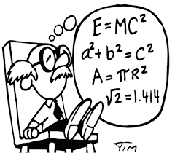
Projekt gimnazjalny

Slide 2
Albert Einstein powiedział kiedyś: „procent składany to ósmy cud świata. ci, którzy go rozumieją, zarabiają na nim. Ci, którzy nie rozumieją, muszą go spłacić”

Slide 3
Lokata Deutschebank
5% na rok
Pan Ignacy,pan Rafał i pani Zosia potrafili ze swoich zarobków zaoszczędzić 40 tysięcy złotych

Slide 4
Pan Ignacy
Pan ignacy nie używa lokaty
-na cały rok zarabia 40’000 zł
-przez 5 lat zarobi 200’000 zł
-przez 10 lat zarobi 400’000 zł

Slide 5
Pan Rafał
Pan Rafał używa lokaty tylko, że odsetki, które zarabia zabiera z konta bankowego
-na cały rok zarabia 42’000 zł
-na 5 lat zarabia 210’000 zł
-na 10 lat zarabia 420’000 zł

Slide 6
Pani Zosia
Pani Zosia używa lokaty i odsetki, które dzięki jej zarabia zostawia na koncie bankowym.
-na 1 rok zarabia 42’000 zł
-przez 5 lat zarabia 223’456 zł
przez 10 lat zarabia 506’214 zł

Slide 8
Procent składany – sposób oprocentowania wkładu pieniężnego polegający na tym, że odsetki za dany okres oprocentowania są doliczane do wkładu i w ten sposób „składają się” na zysk wypracowywany w okresie następnym.

